Slide 1
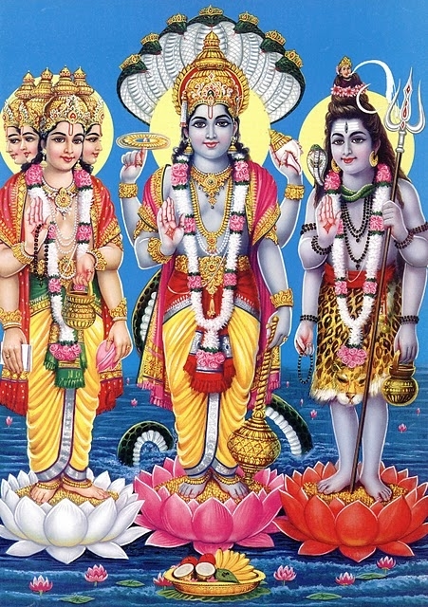
Брахма, Вишну и Шива

Slide 2
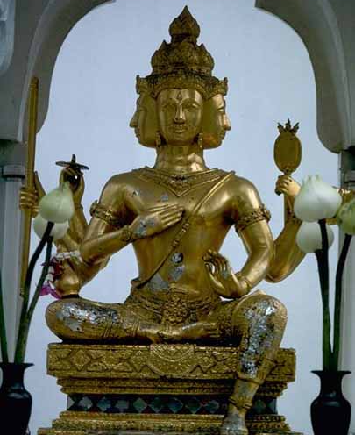
Брахма индийский миф Творение

